Slide 1
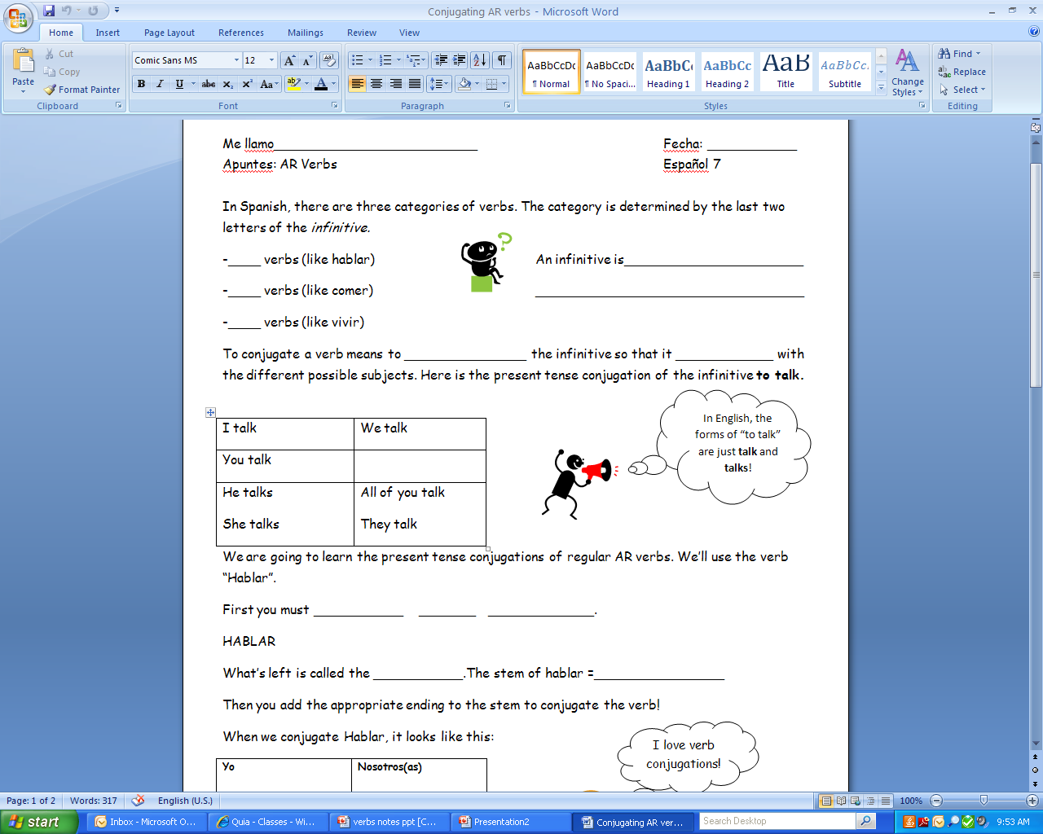
ar
the basic form of the verb.
er
ir
CHANGE
MATCHES UP

Slide 2
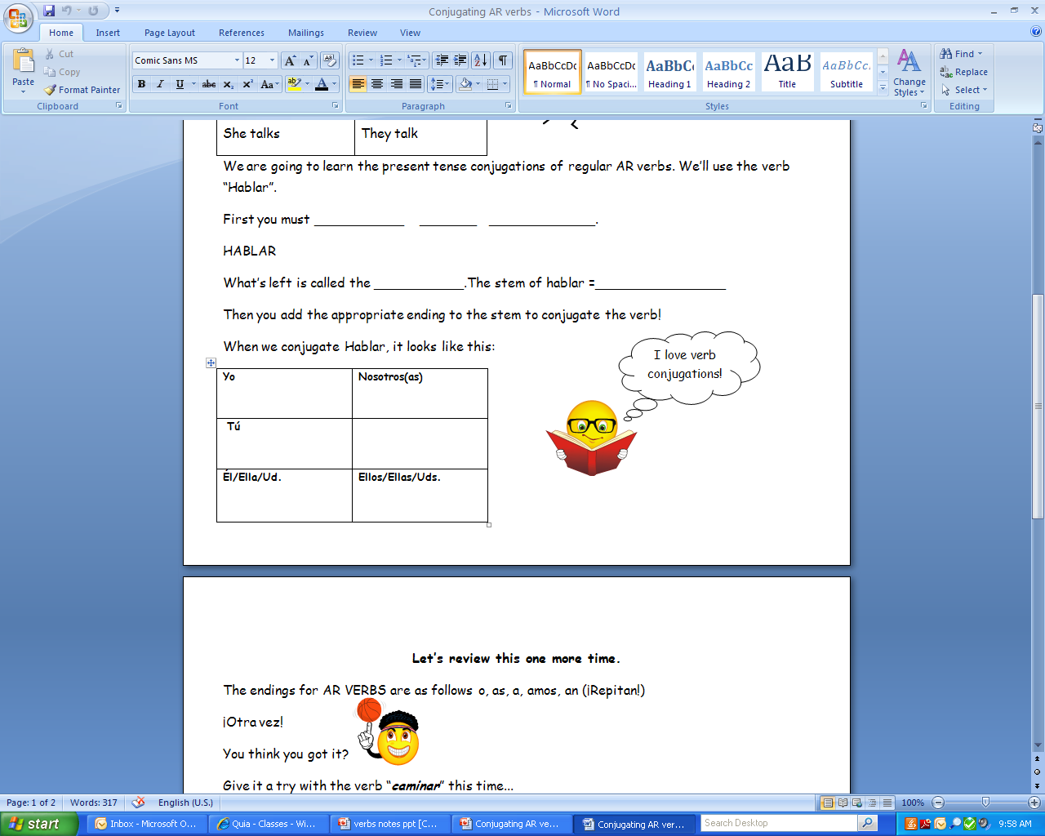
DROP
THE
ENDING
STEM
HABL-
hablo
hablamos
hablas
☺
habla
hablan

Slide 3
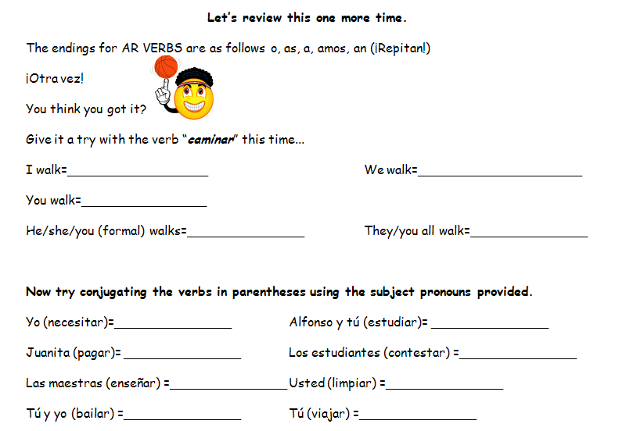
camino
caminamos
caminas
camina
caminan
necesito
estudian
paga
contestan
enseñan
limpia
bailamos
viajas

Slide 4
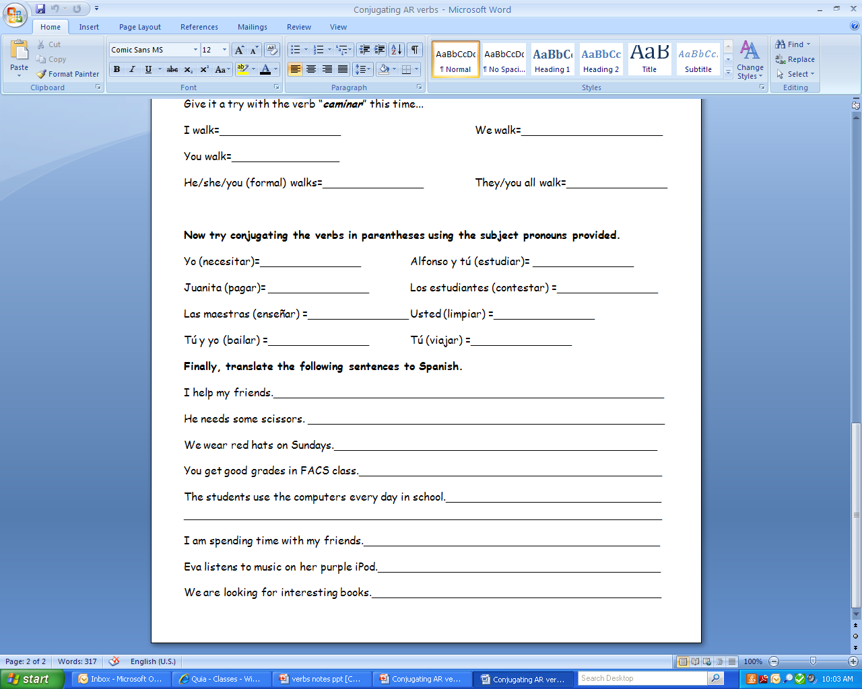
Yo ayudo a mis amigos.
Él necesita unas tijeras.
Llevamos sombreros rojos los domingos.
Sacas buenas notas en la clase de educación doméstica.
Los estudiantes usan
las computadoras en la escuela todos los días.
Yo paso un rato con mis amigos.
Eva escucha la música en su iPod morado.
Buscamos libros interesantes.

